Slide 1
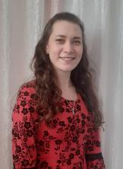
.
Министерство образования Республики Мордовия
ПОРТФОЛИО
Волковой Екатерины Николаевны,
воспитателя муниципального дошкольного образовательного учреждения «Детский сад №71», г.о.Саранск
Дата рождения-01.03.1996г.
Профессиональное образование: высшее,
МГПИ им.М.Е.Евсевьева,2018 г.
Переподготовка: ГБУ ДПО РМ
«ЦНППМПР- «Педагог 13.ру»,
«Педагогика и методика
дошкольного образования», 2019г.
Стаж педагогической работы – 4 года
В данной должности- 4 года
Квалификационная категория- не имеет

Slide 2
Педагогический опыт работы на тему «Развитие мелкой моторики у детей раннего возраста» представлен на сайте https://ds71sar/@schoolrm.ru https://ds71sar.schoolrm.ru/sveden/employees/11200/409943/

Slide 3
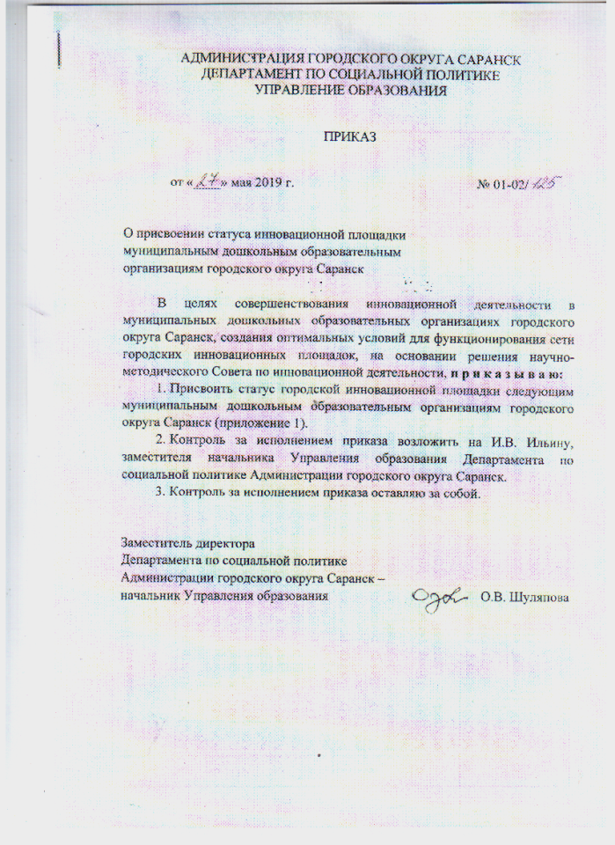
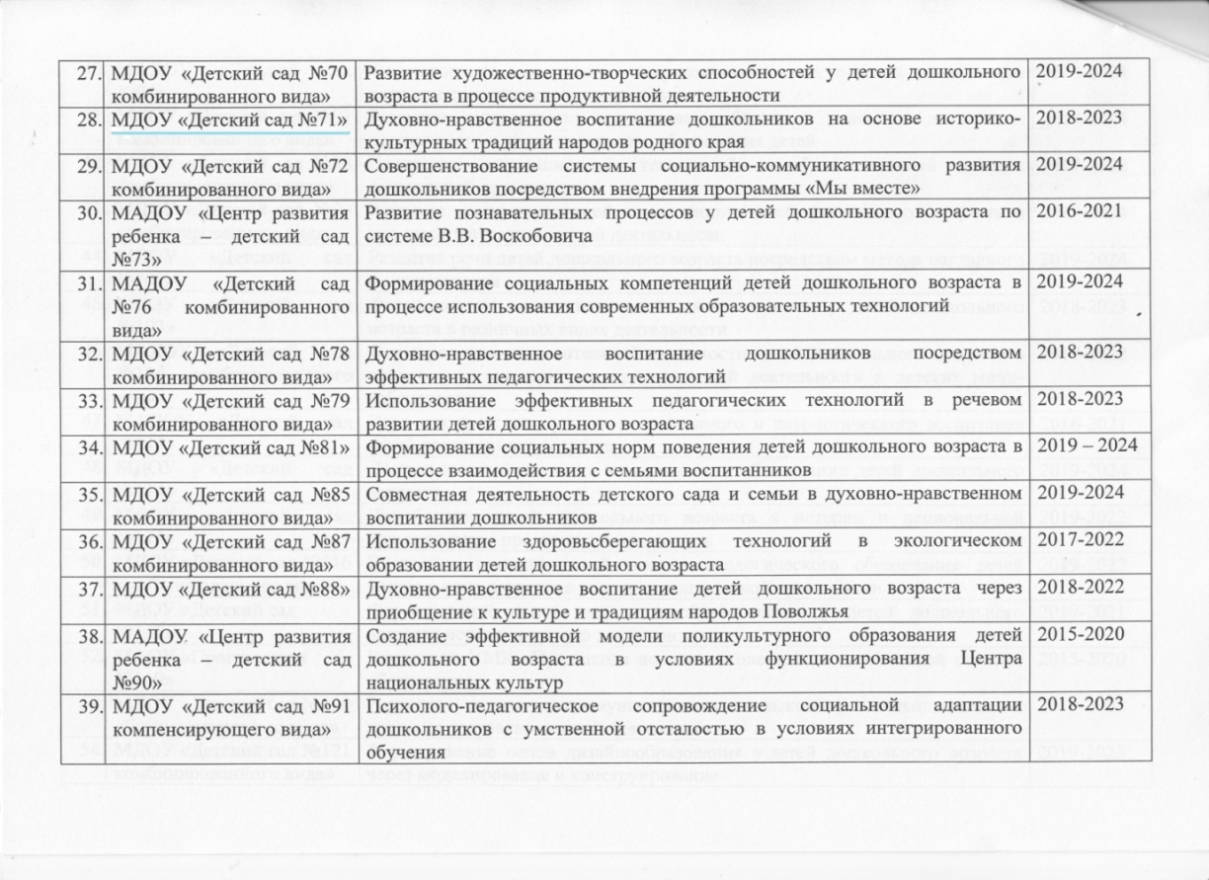
Участие в инновационной (экспериментальной) деятельности

Slide 4
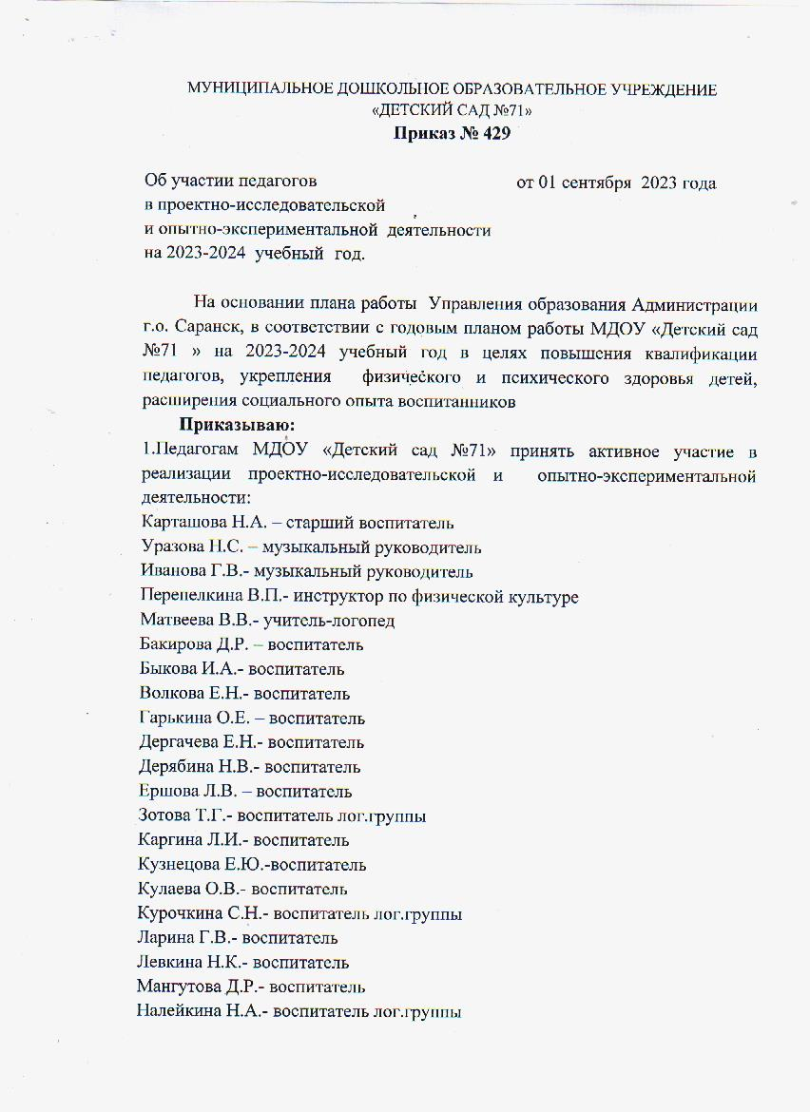
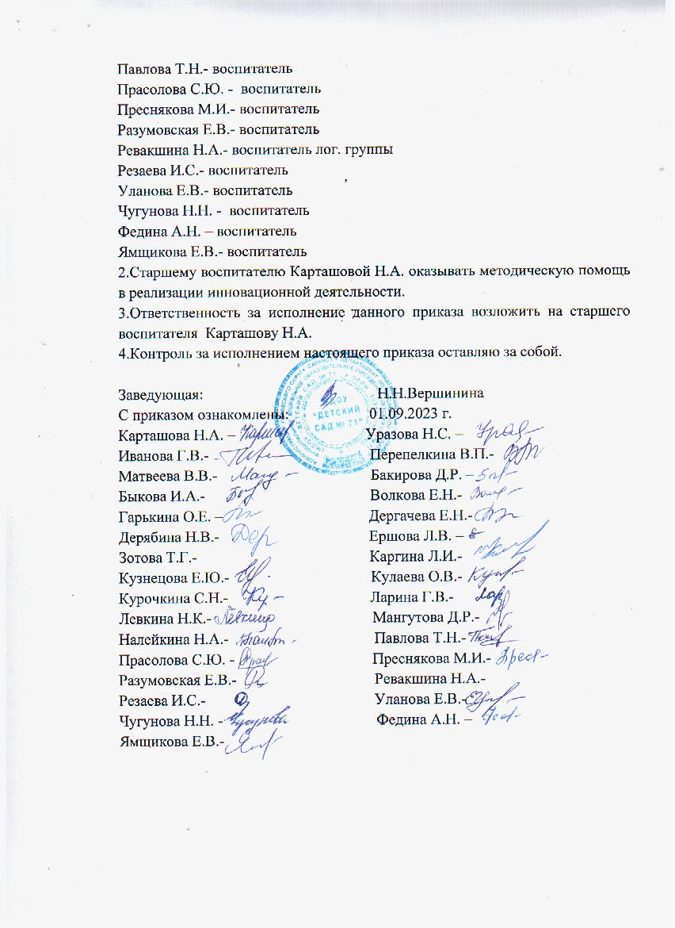

Slide 5
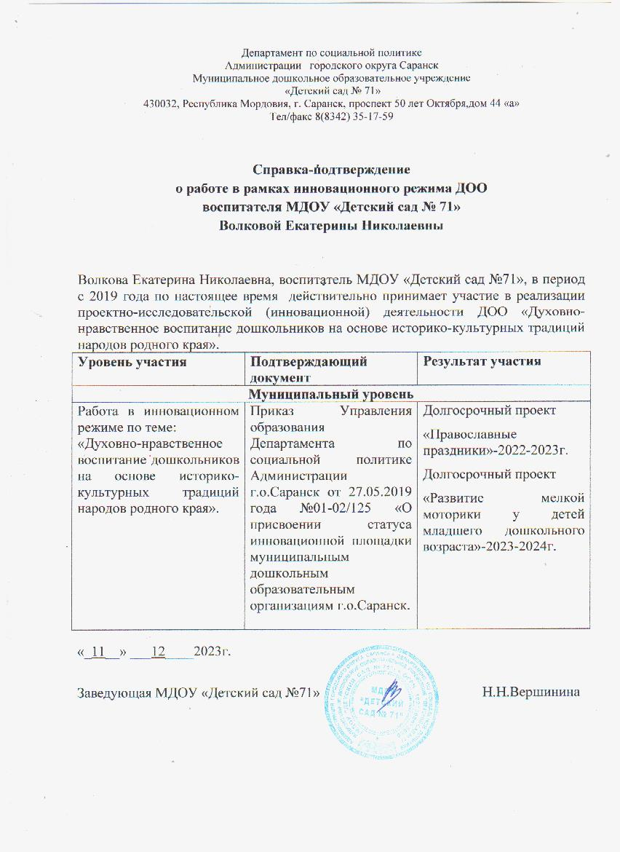

Slide 6
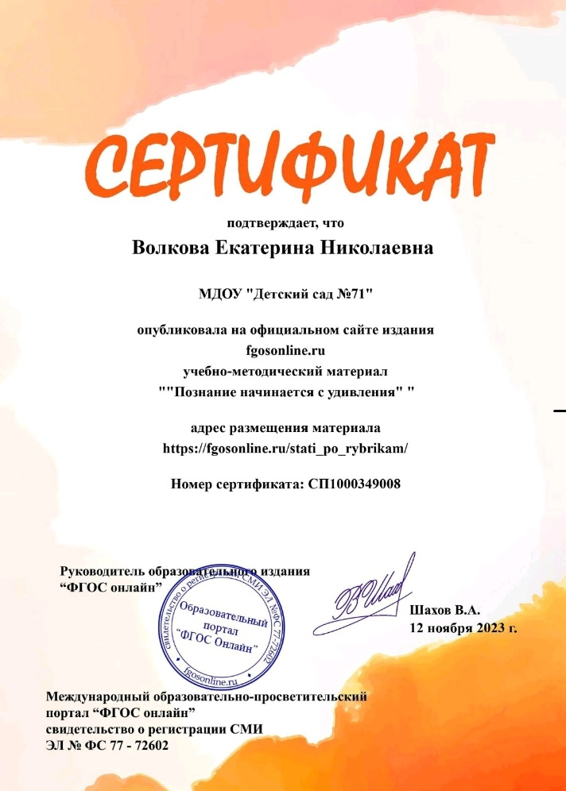
Наличие публикаций.

Slide 7
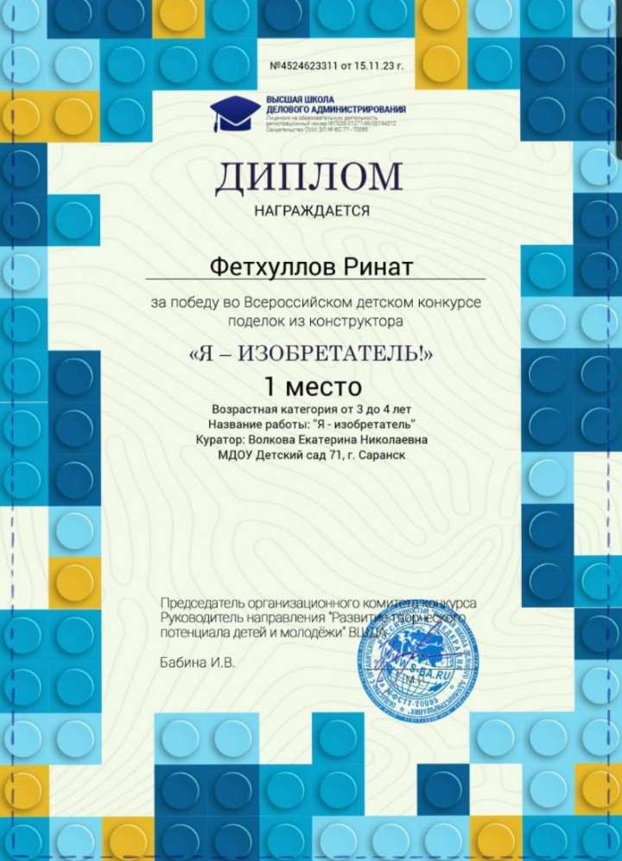
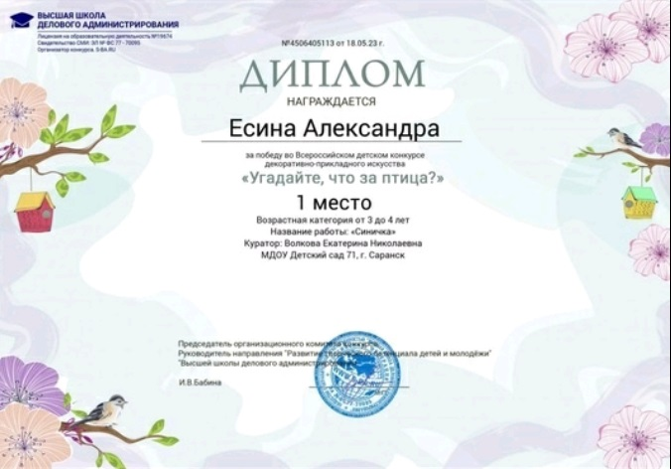
Результаты участия воспитанников в : конкурсах, выставках, турнирах, соревнованиях, акциях, фестивалях.

Slide 8
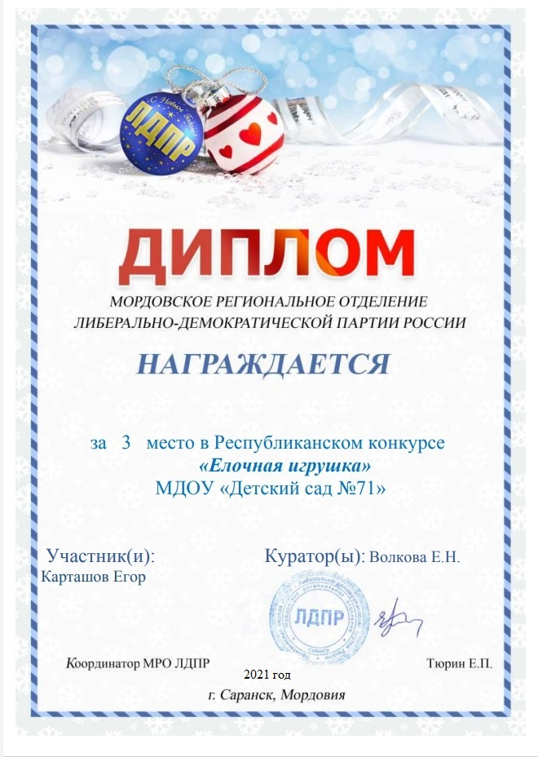

Slide 9
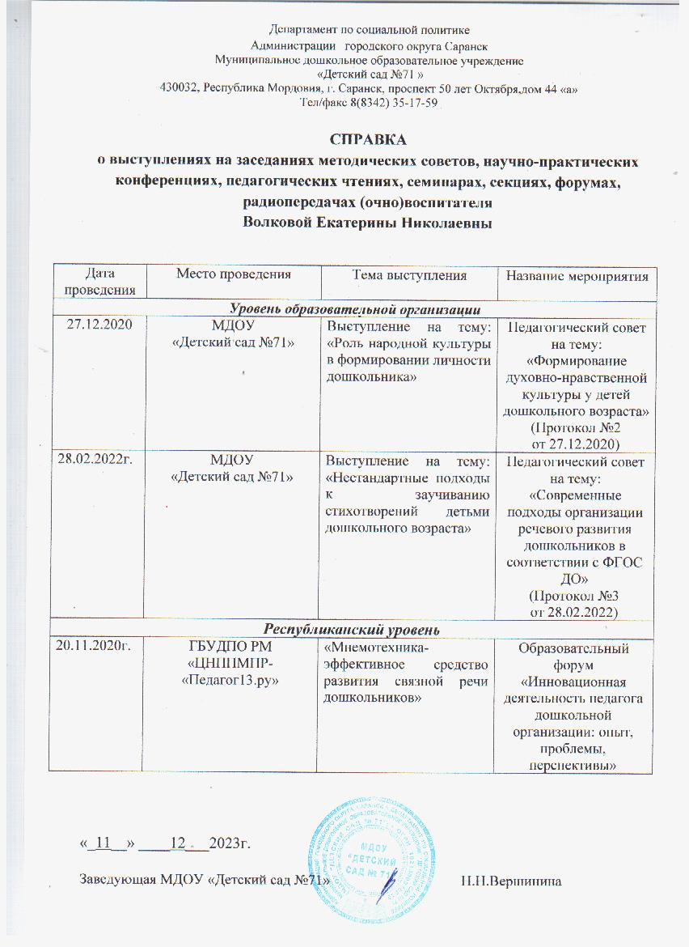
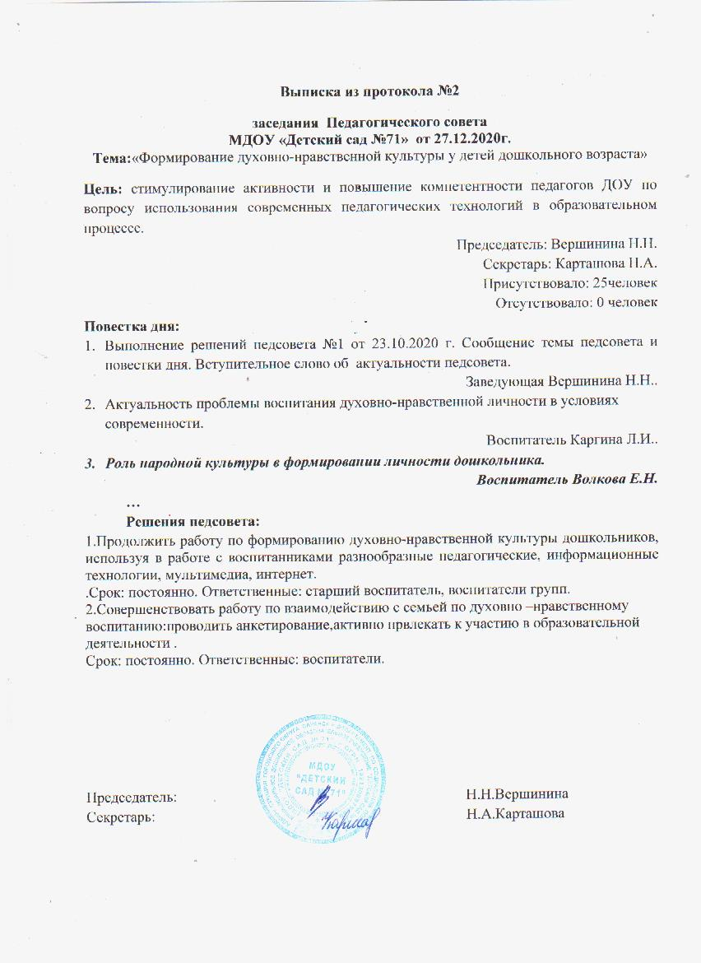
Выступление на заседаниях методических советов, научно-практических конференциях, педагогических чтениях, семинарах, секциях, форумах, радиопередачах(очно).

Slide 10
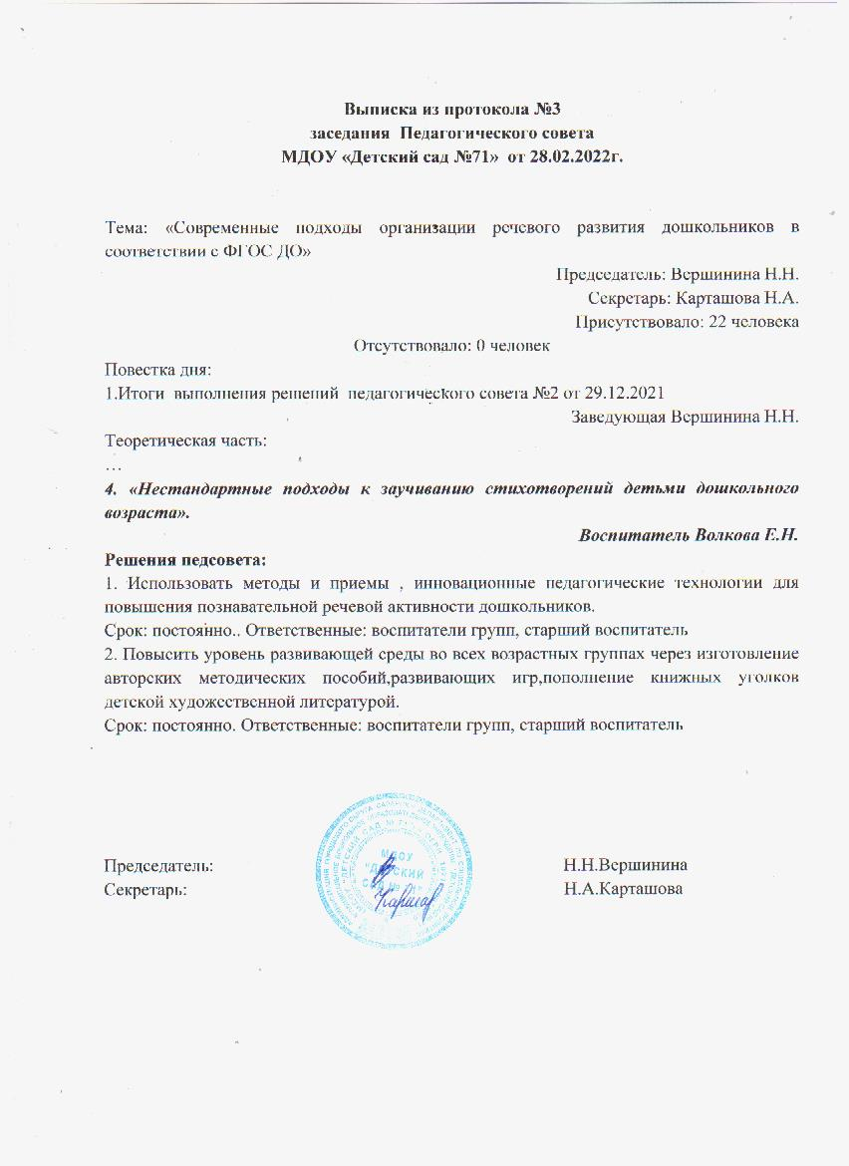
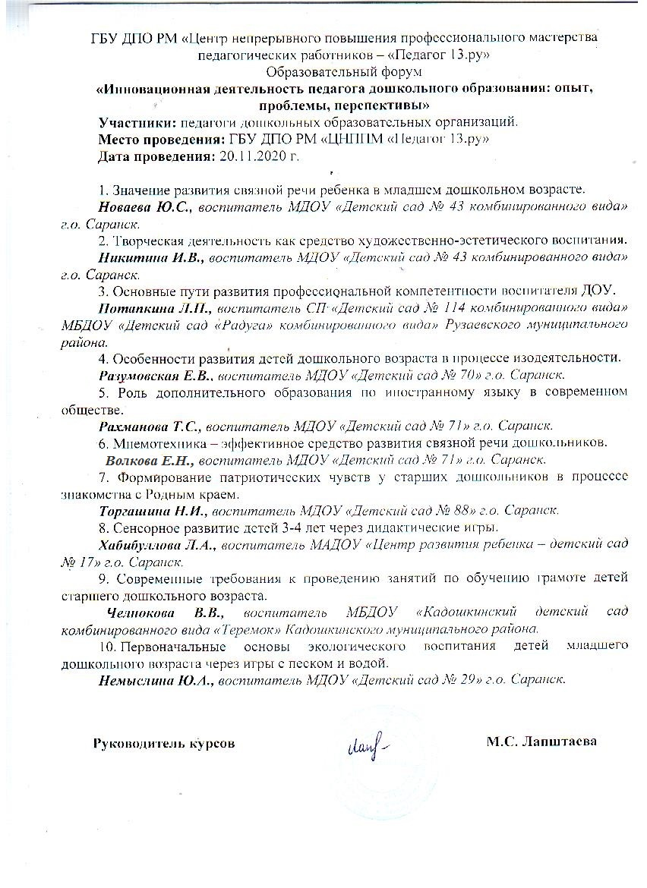

Slide 11
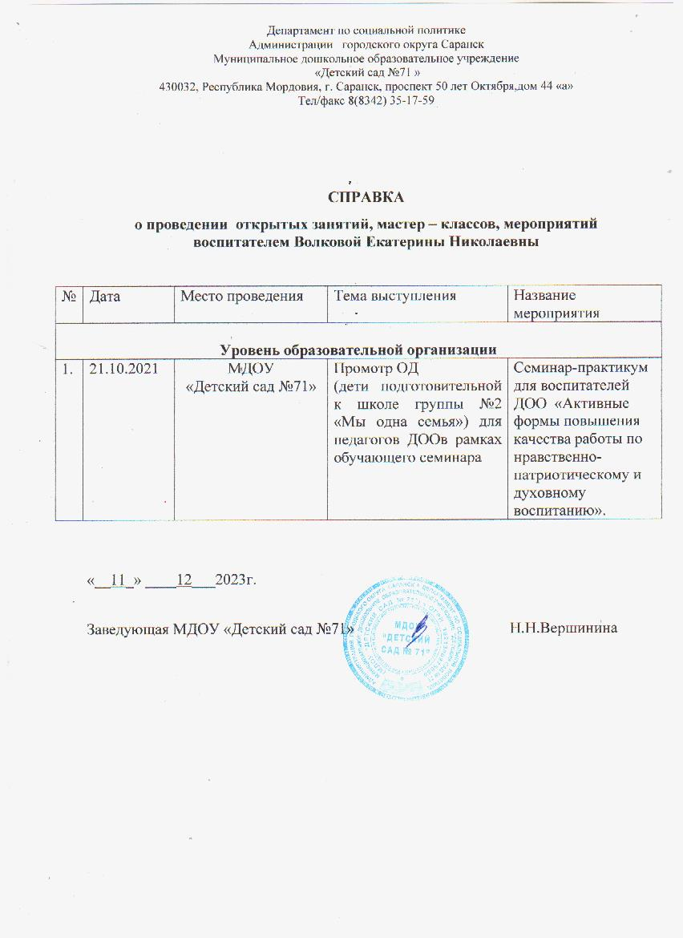
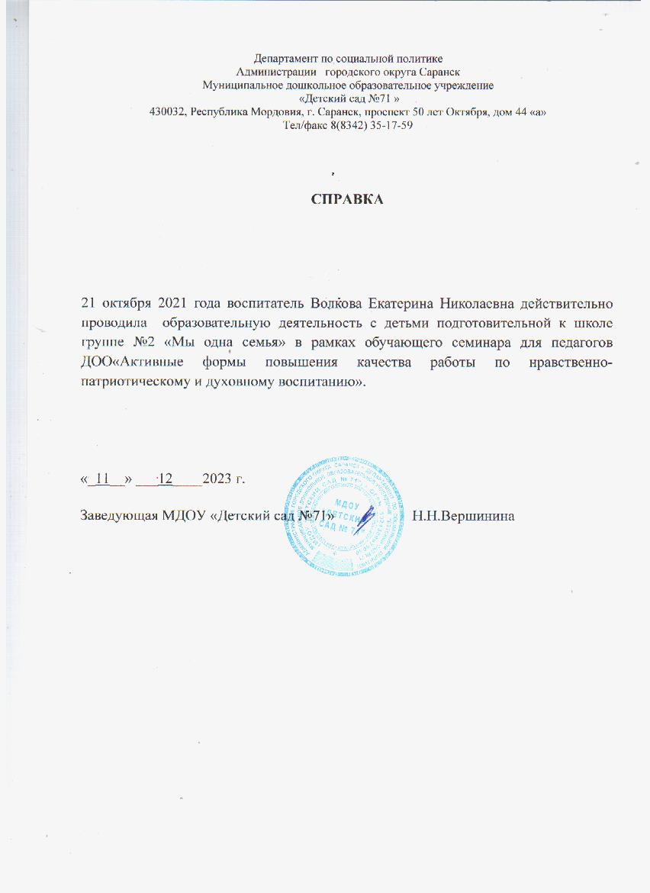
Проведение открытых занятий, мастер-классов, мероприятий.

Slide 12
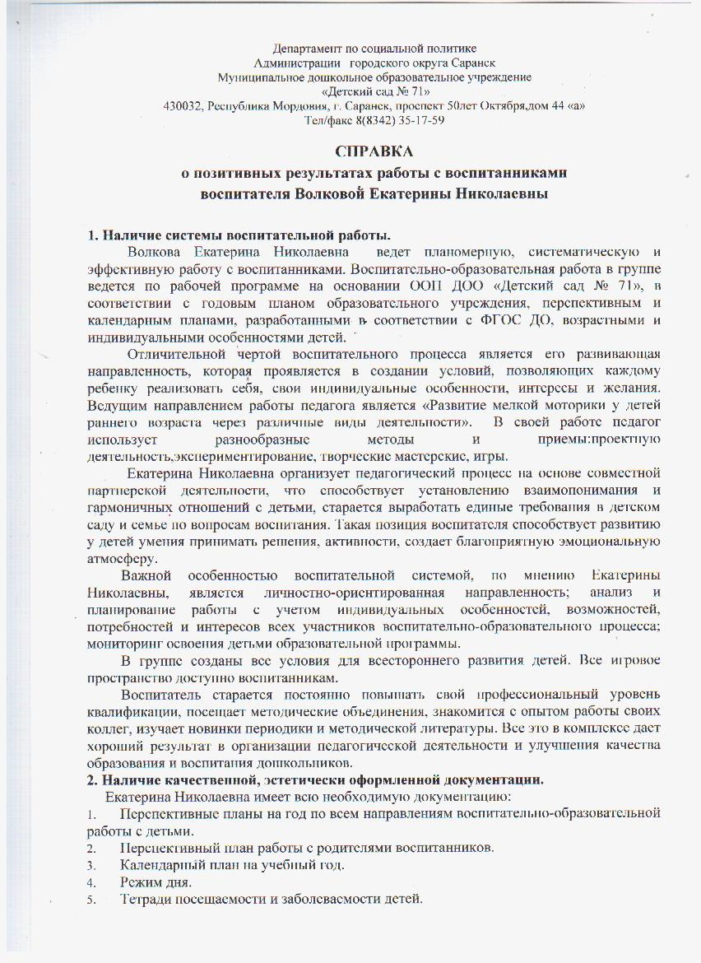
Позитивные результаты работы c воспитанниками.

Slide 13
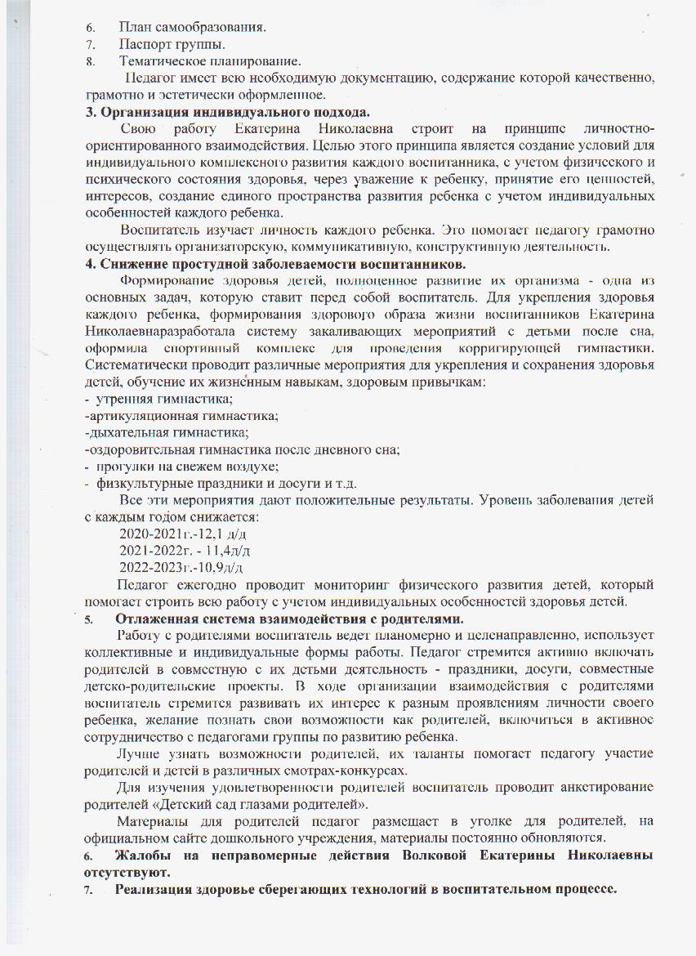
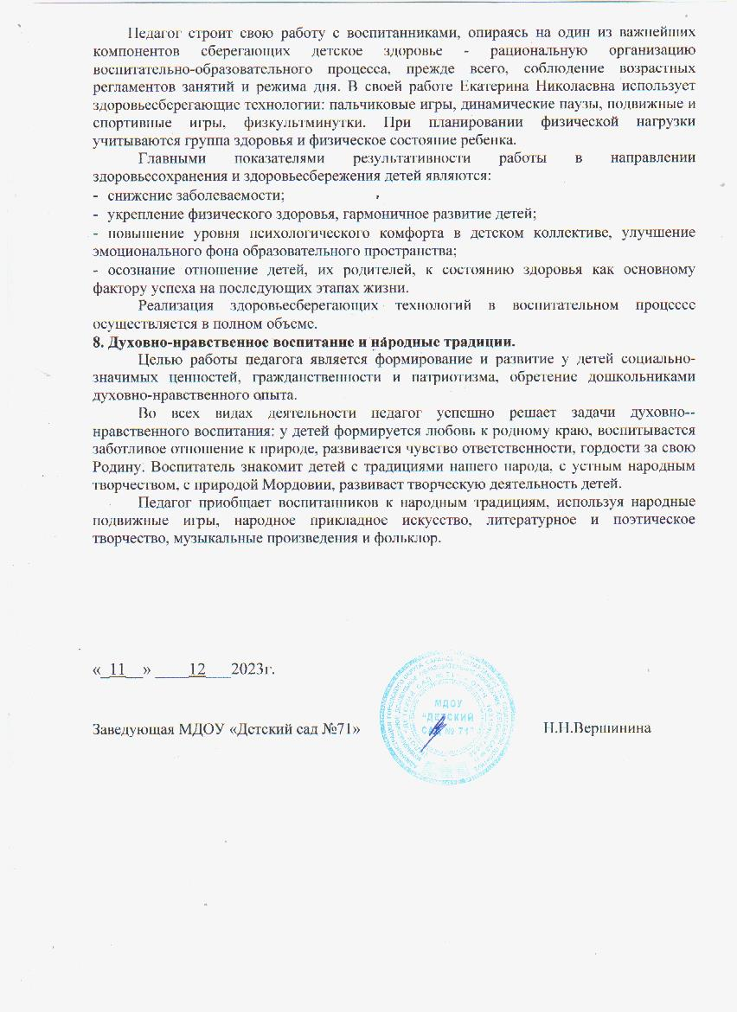

Slide 14
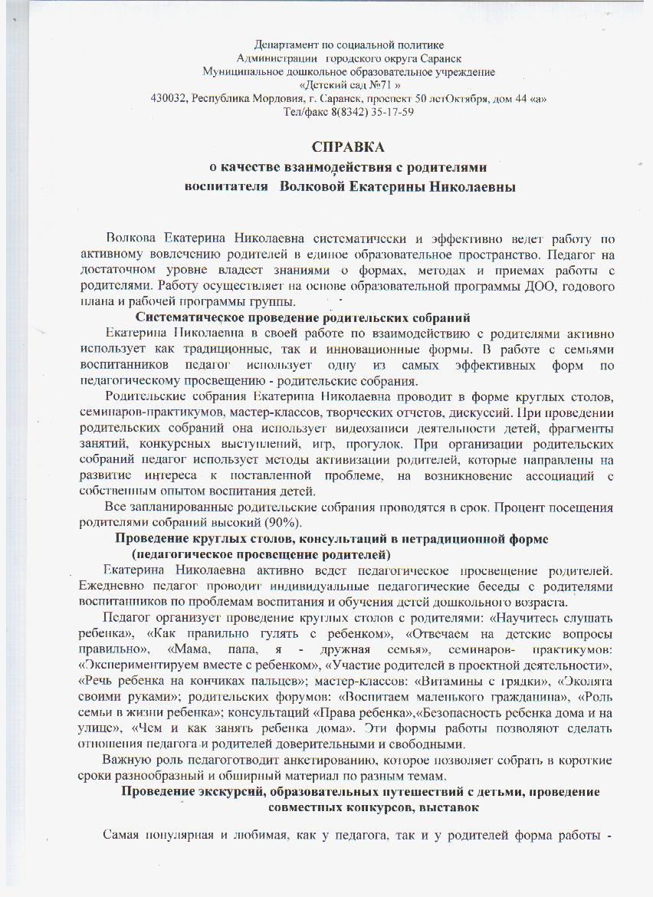
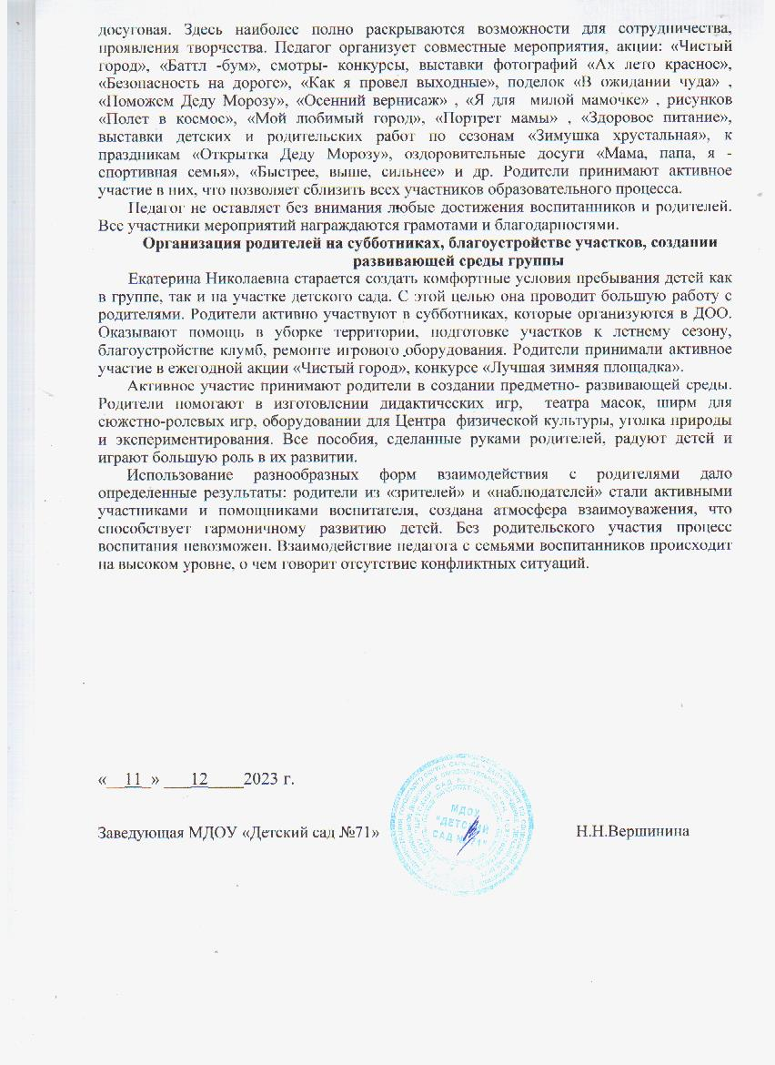
Качество взаимодействия с родителями.

Slide 15
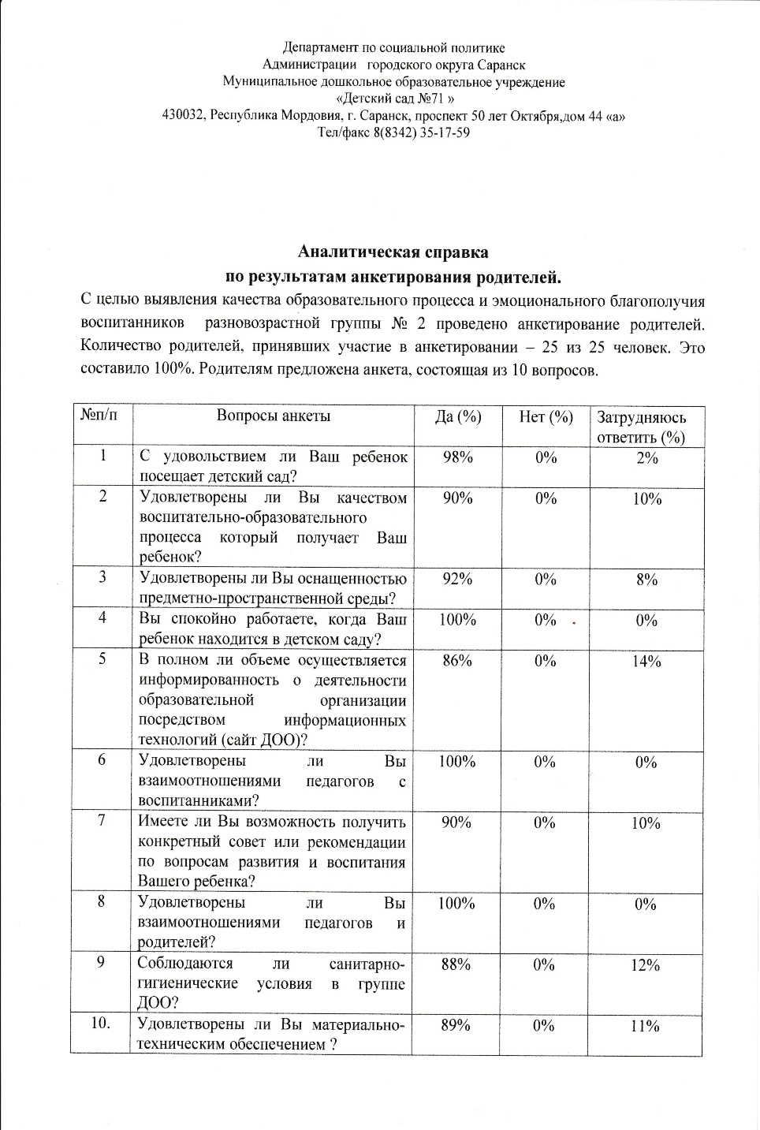
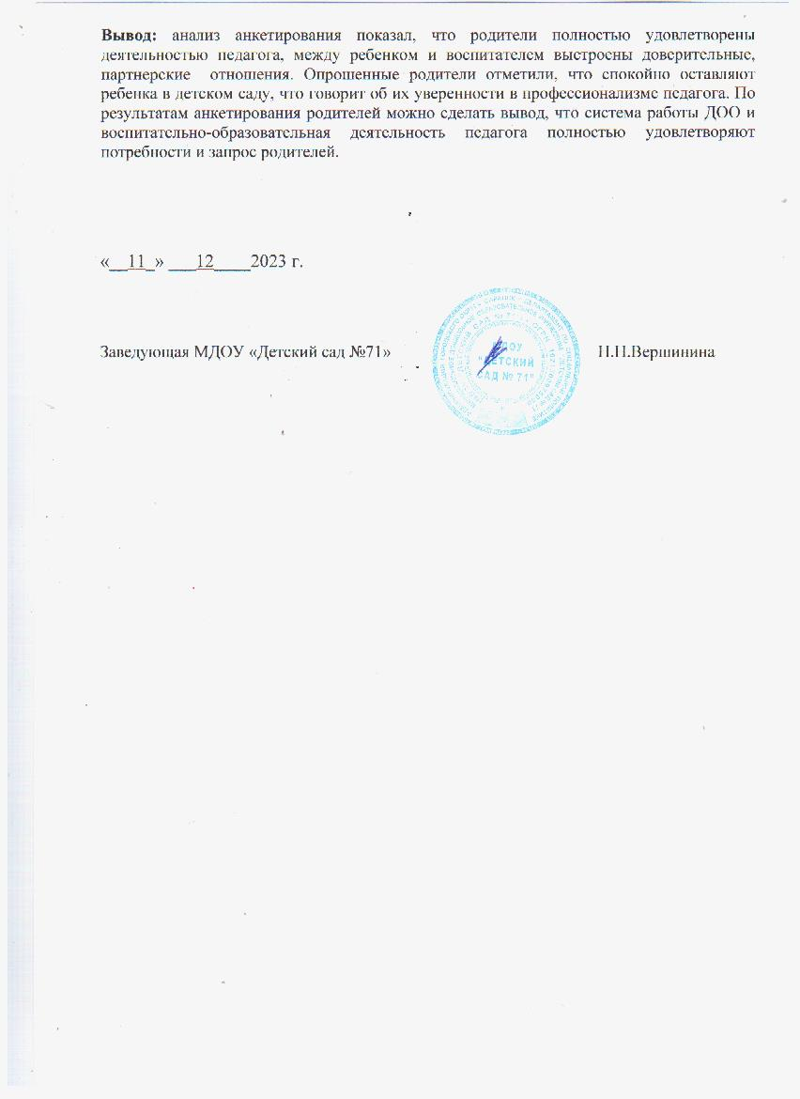

Slide 16
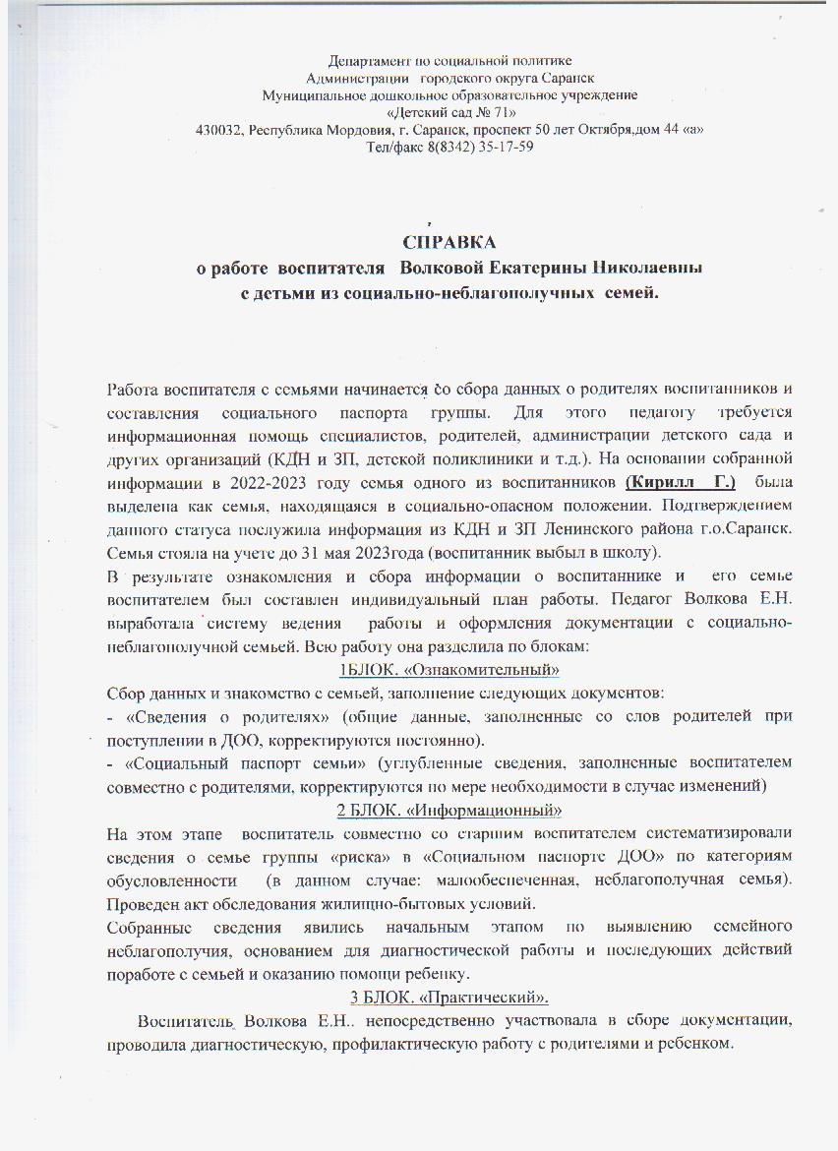
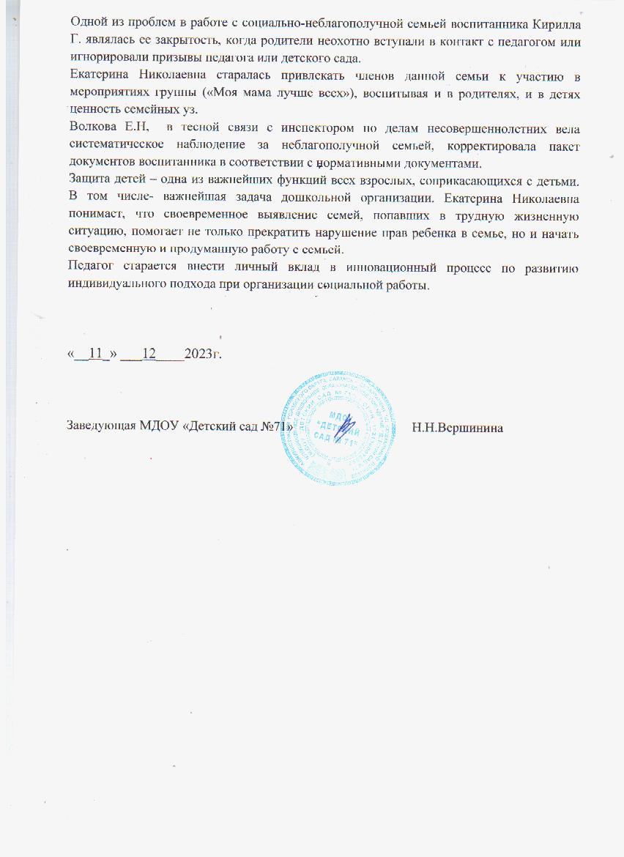
Работа с детьми из социально-неблагополучных семей.

Slide 17
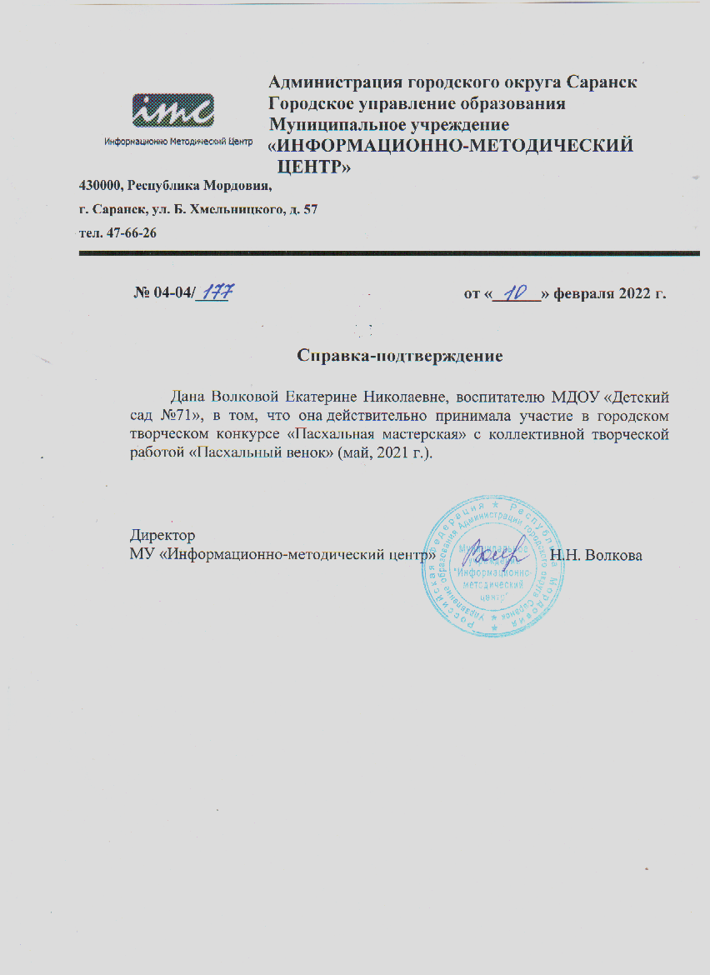
Участие педагога в профессиональных конкурсах.

Slide 19
Награды и поощрения.

